Slide 1
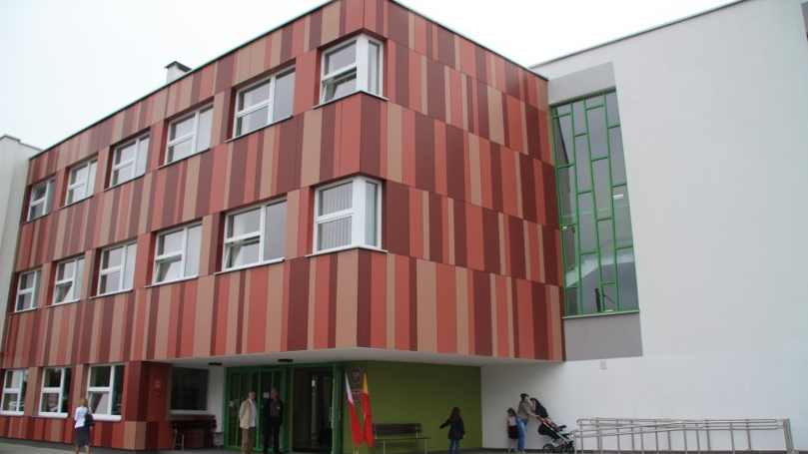
Integracja sensoryczna
w Szkole Podstawowej z Oddziałami Integracyjnymi
Nr 342 im. Jana Marcina Szancera

Slide 2
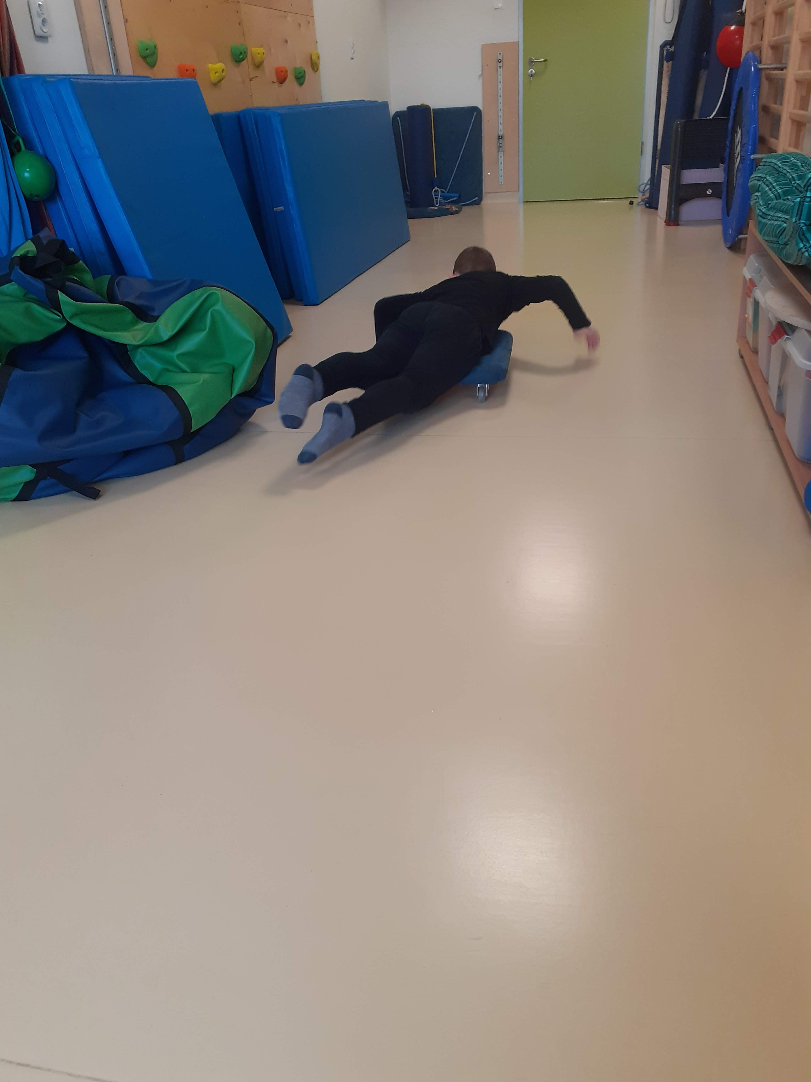
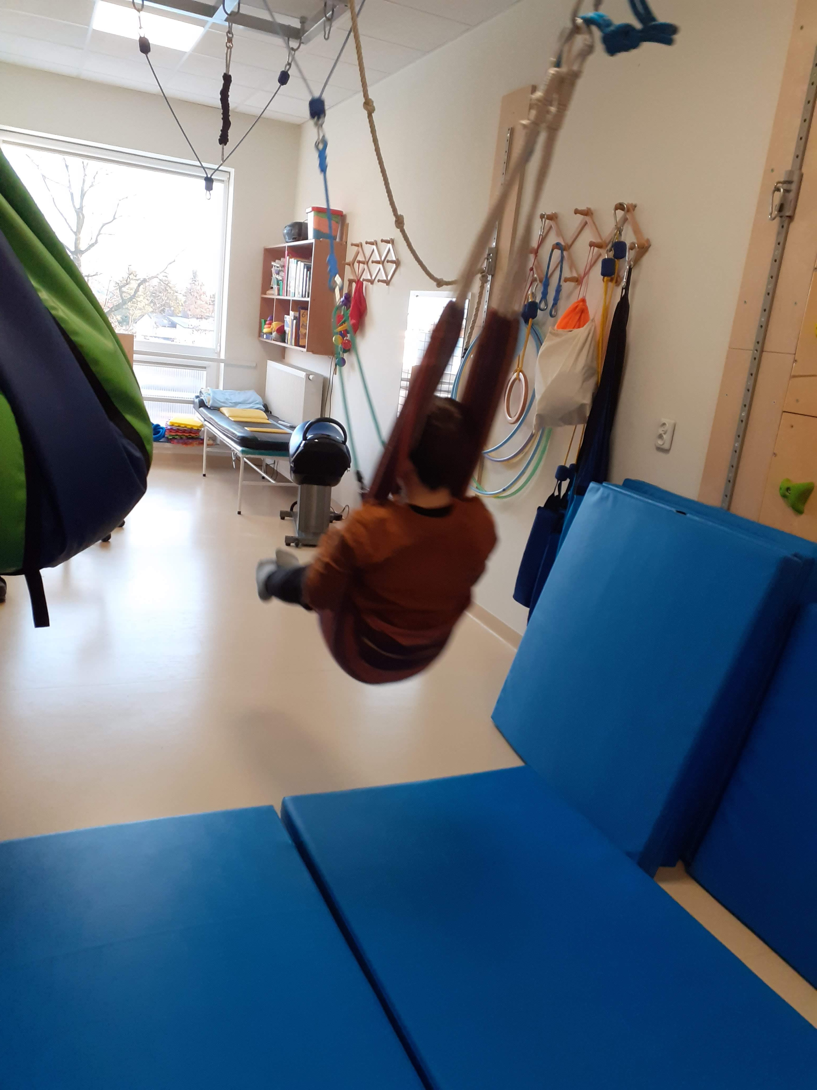
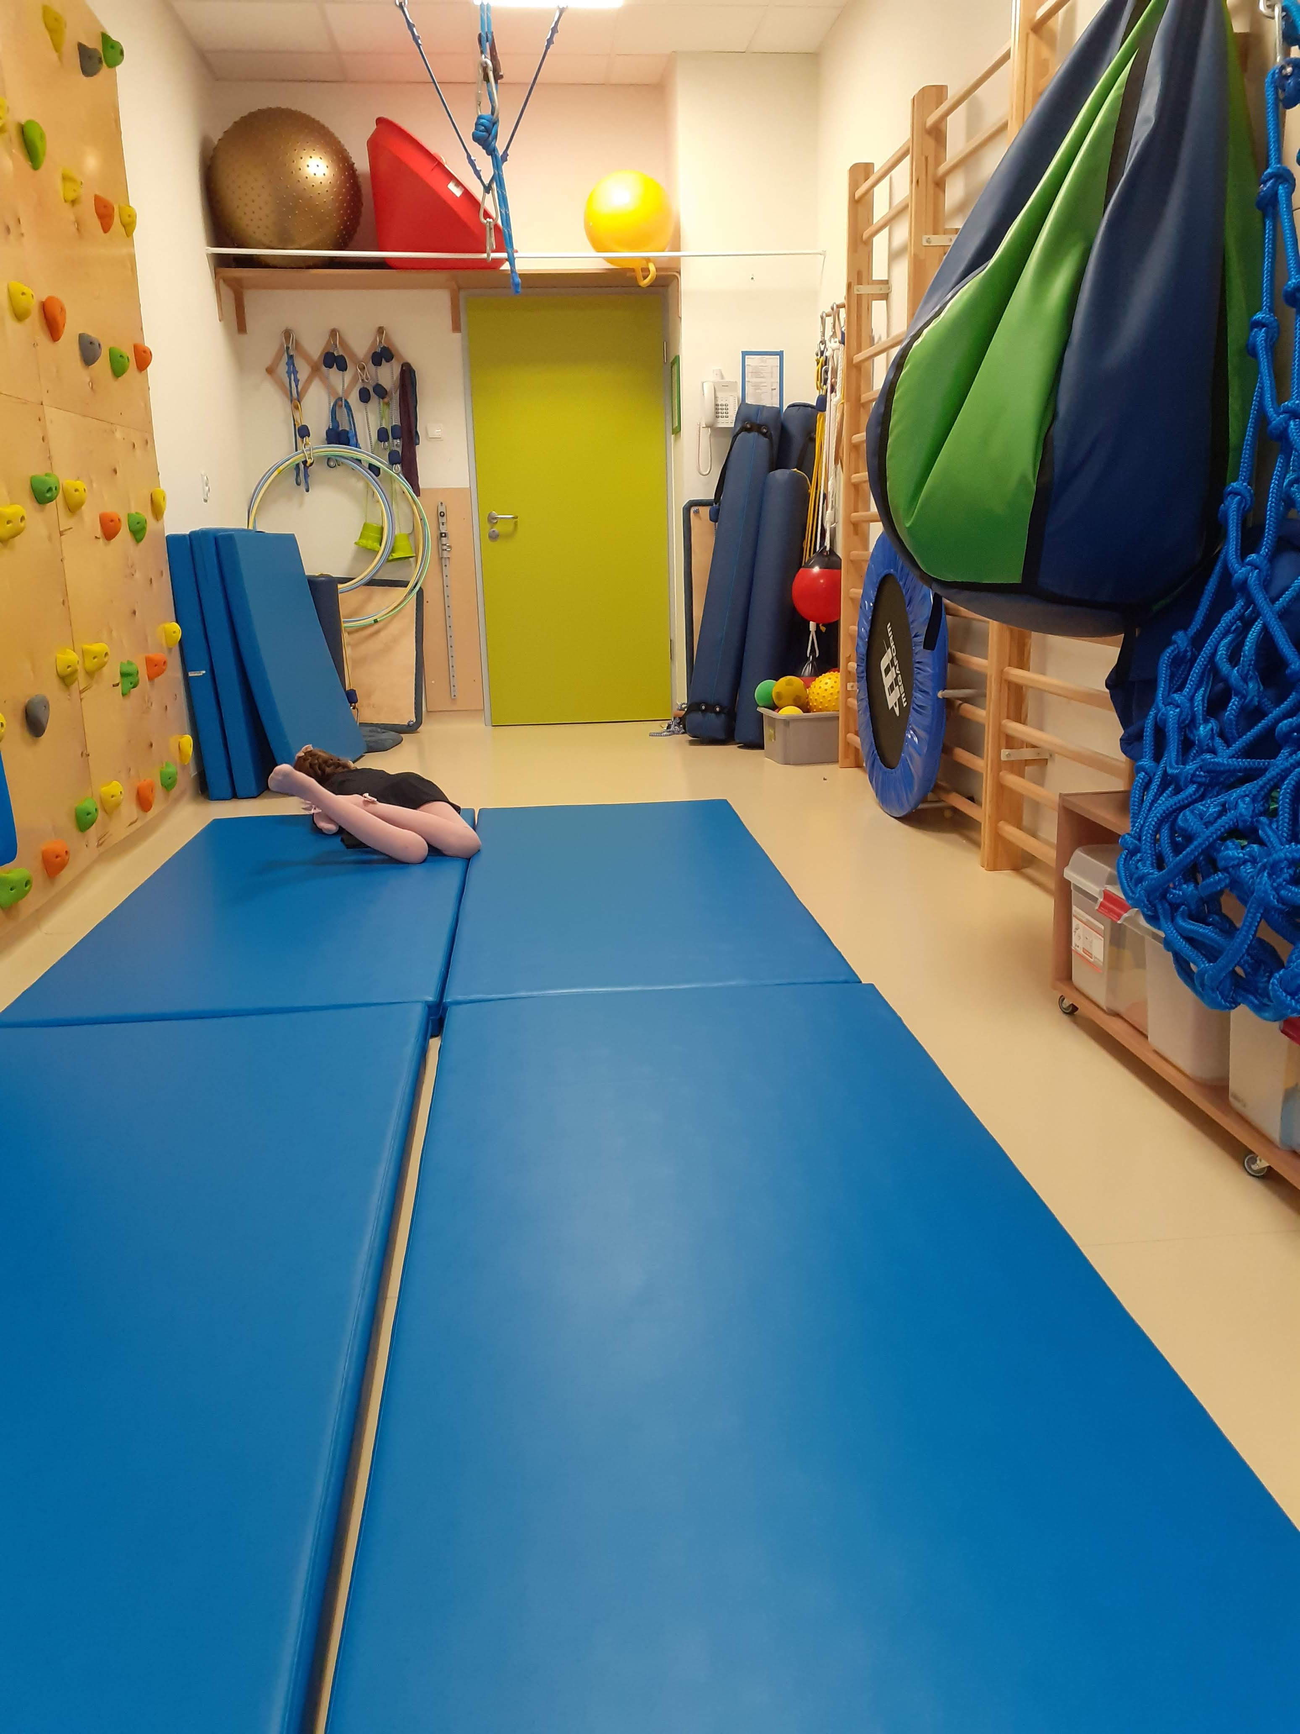
NA CZYM POLEGAJĄ ZAJĘCIA?
Zadaniem terapii SI jest dostarczenie dziecku podczas jego aktywności ruchowej kontrolowanej przez terapeutę ilości i jakości bodźców sensorycznych wywołujących w konsekwencji poprawę przetwarzania sensorycznego dziecka.
Podczas terapii nie uczy się wykonywania konkretnych czynności, ale przez nowe wzorce ruchowe powoduje się właściwe przetwarzanie informacji sensorycznych.

Slide 3
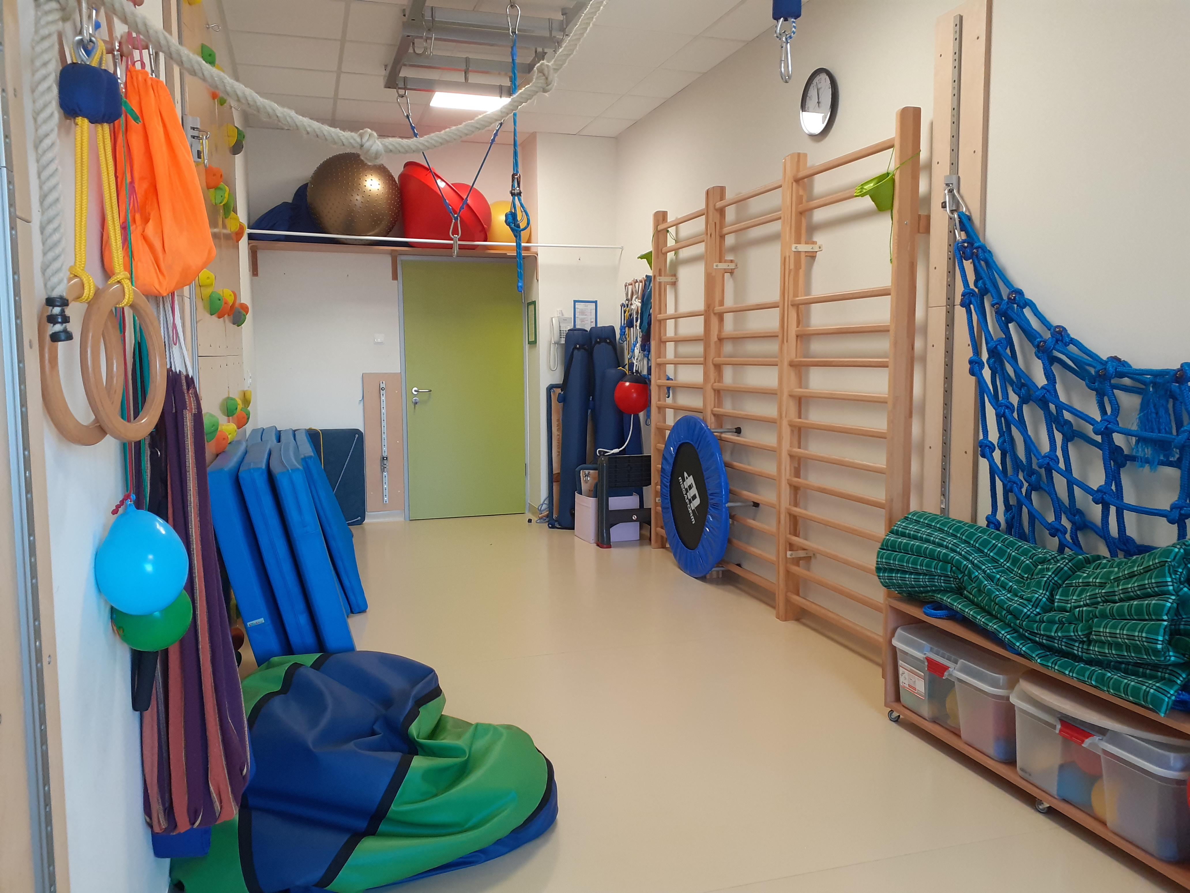
DO KOGO SKIEROWANA JEST TERAPIA INTEGRACJI SENSORYCZNEJ?
Terapia integracji sensorycznej skierowana jest do uczniów oddziałów przedszkolnych, klas I – III wykazujących:
nadwrażliwość na bodźce czuciowe, słuchowe, wzrokowe, węchowe, reagujących na nadmierną stymulację zmysłową wycofaniem, pobudzeniem, agresją
obniżoną reaktywność na bodźce, poszukujących nadmiernej stymulacji
trudności w utrzymaniu równowagi oraz w zakresie koordynacji wzrokowo-ruchowej, niezdarni i nieskoordynowani ruchowo, mających problem z nauczeniem się zabaw ruchowych
problemy w zakresie pisania, rysowania i motoryki małej (np. trudność związane z ubieraniem się, zapinaniem guzików, wiązaniem sznurowadeł, itp.)
trudności w zakresie planowania i wykonywania nowych ruchów i aktywności ruchowych

Slide 4
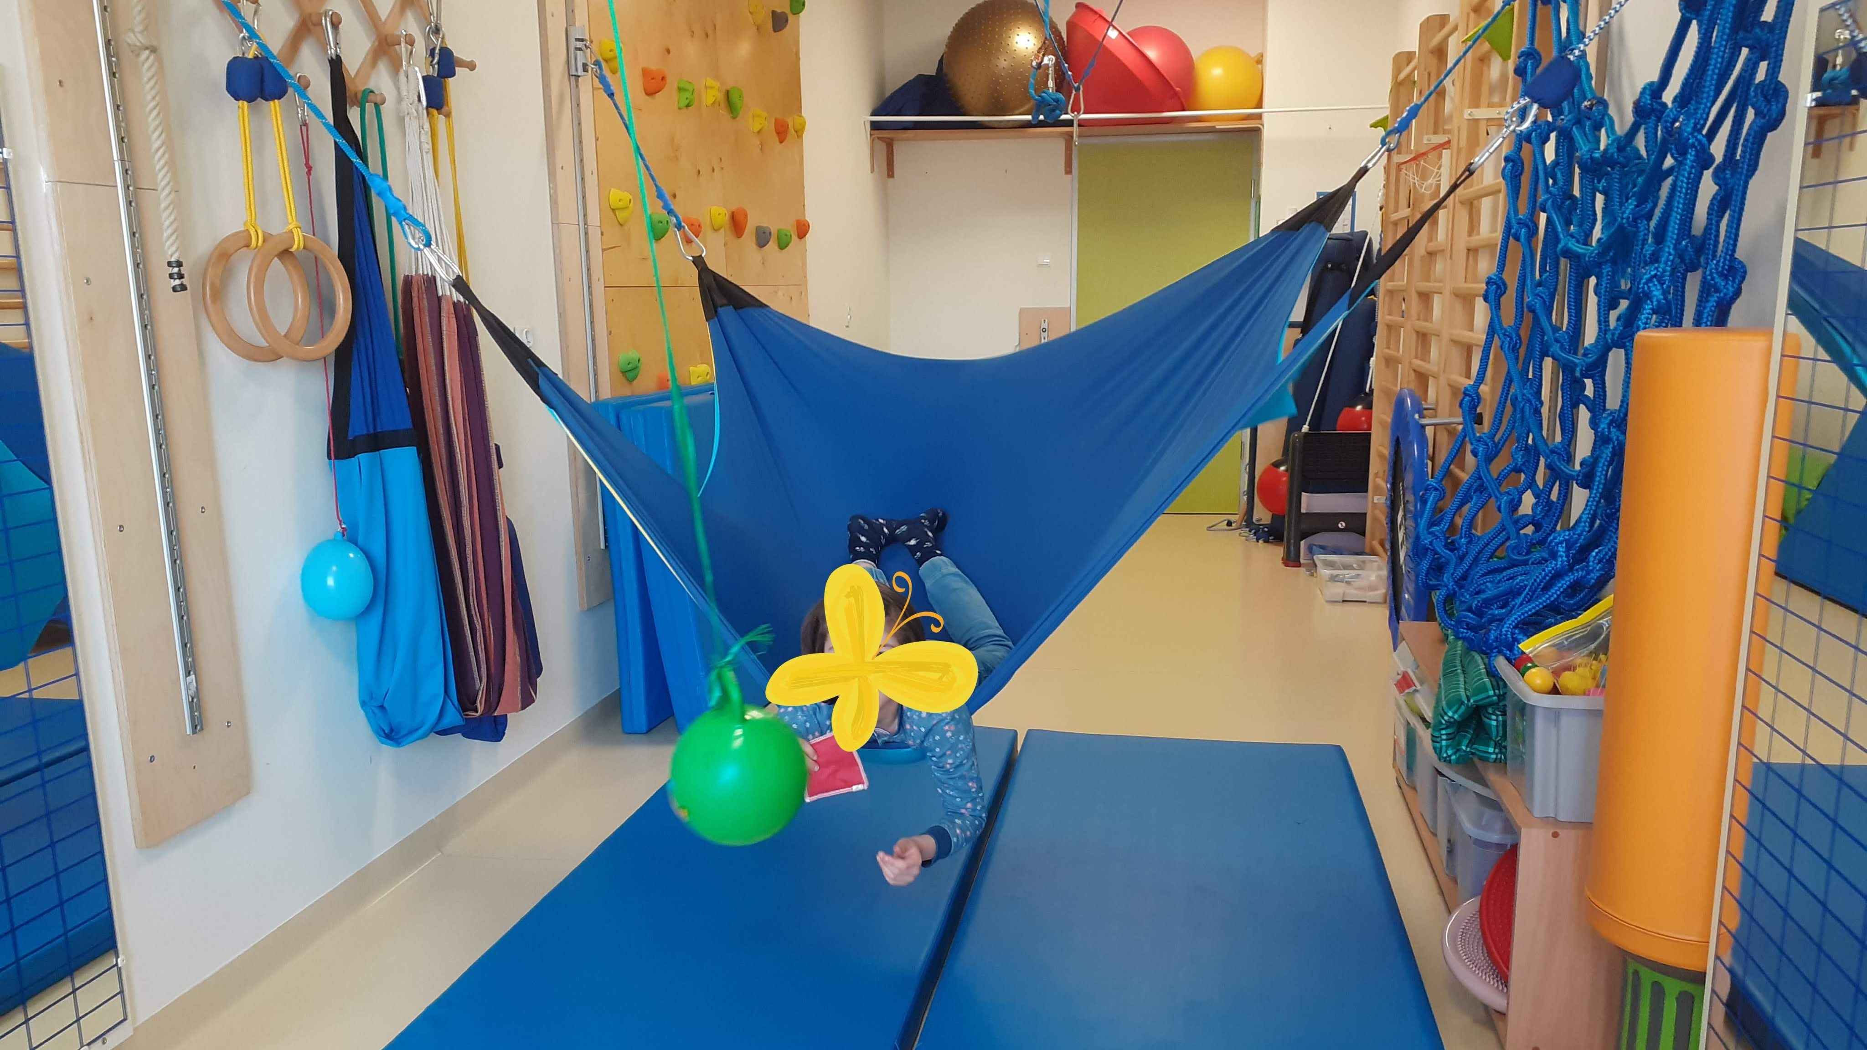
Ramowy Program Zajęć Terapeutycznych SI:
Stymulacja bazowych systemów sensorycznych
(przedsionek, propriocepcja, dotyk)
Aktywności wyciszające (docisk)
Aktywności z obszarów wymagających pracy z dzieckiem (modulacji, różnicowania sensorycznego, planowania motorycznego, koordynacji posturalnej i okoruchowej). W tej części sesji włączane są stopniowo zadania wynikające z problemów dziecka według planu terapeutycznego.
Aktywności wyciszające (stymulacja dotykowa i dociskowa)

Slide 5
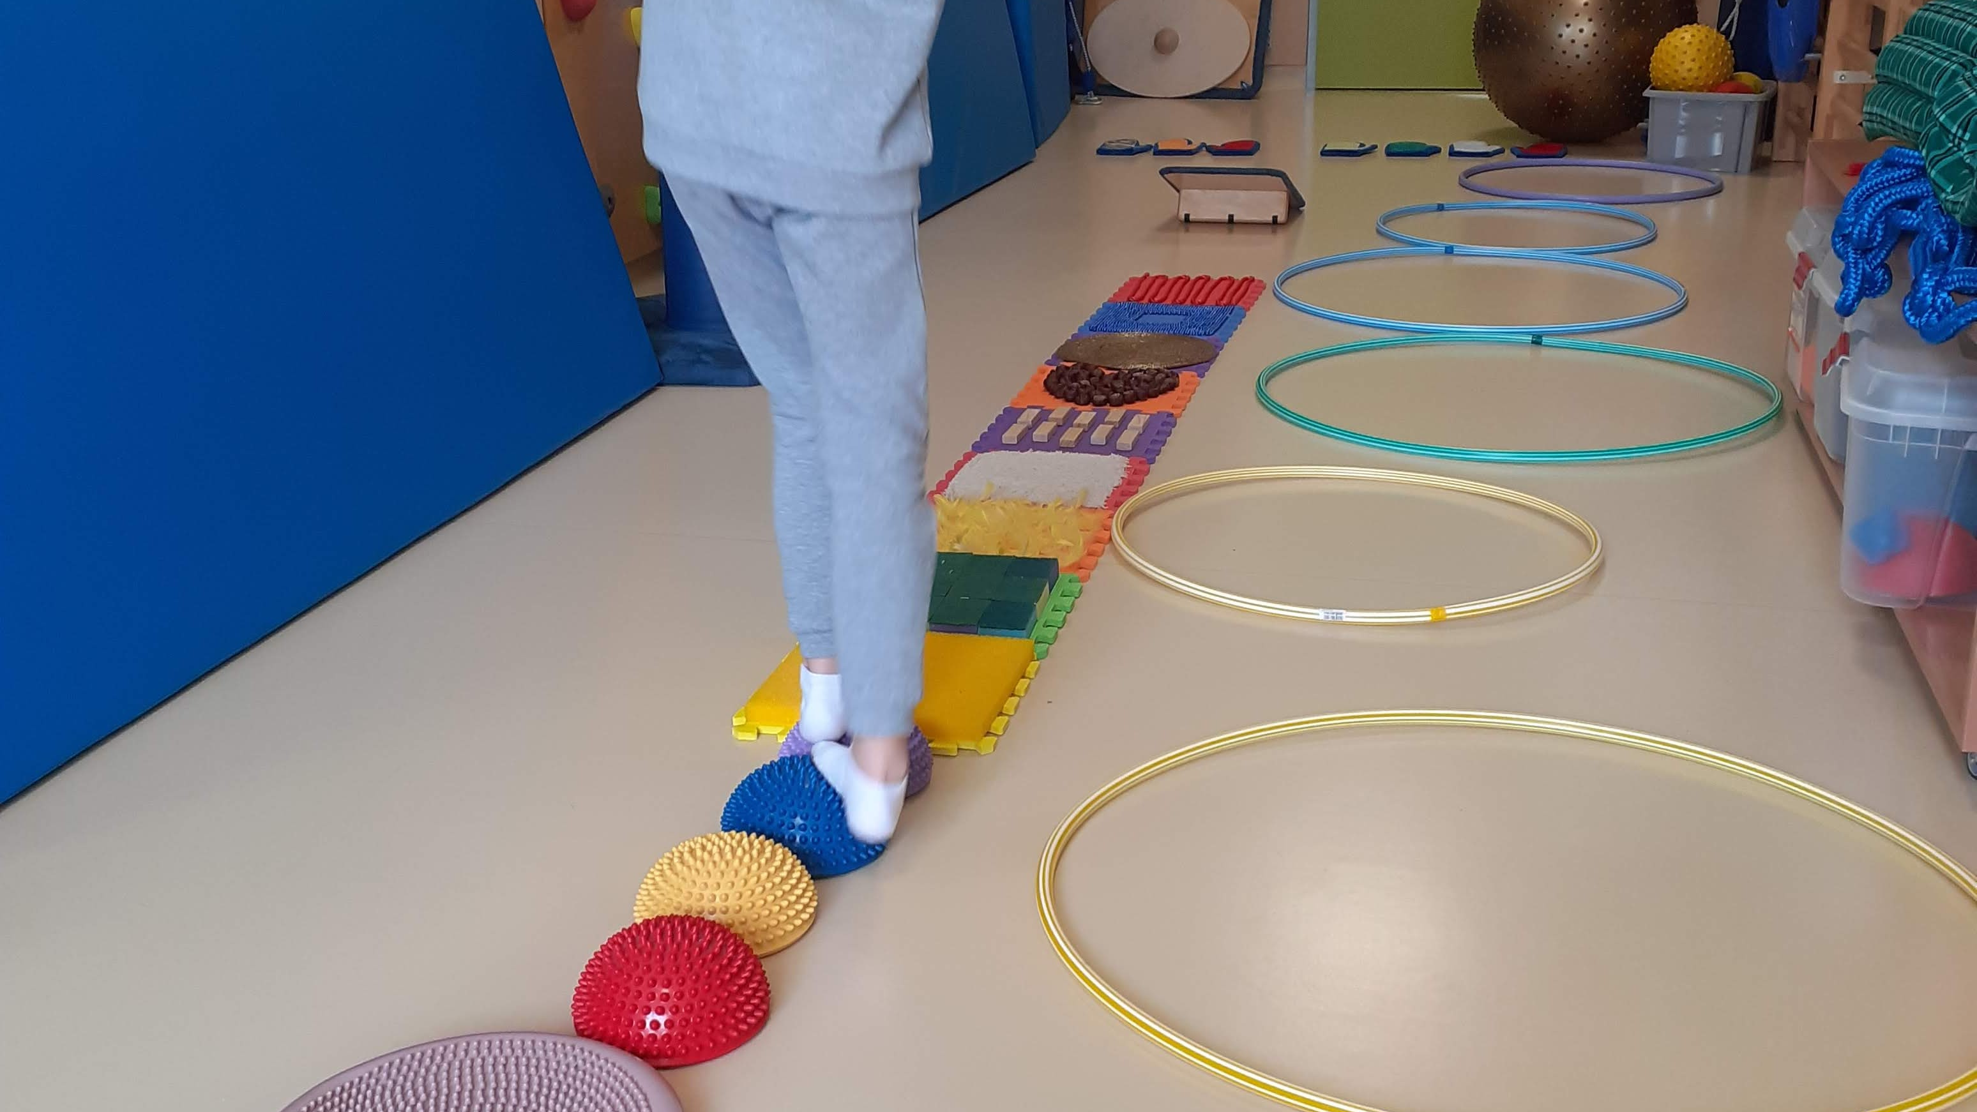
Na zajęciach ćwiczymy m.in.
NORMALIZACJĘ ODBIORU WRAŻEŃ DOTYKOWYCH

Slide 6
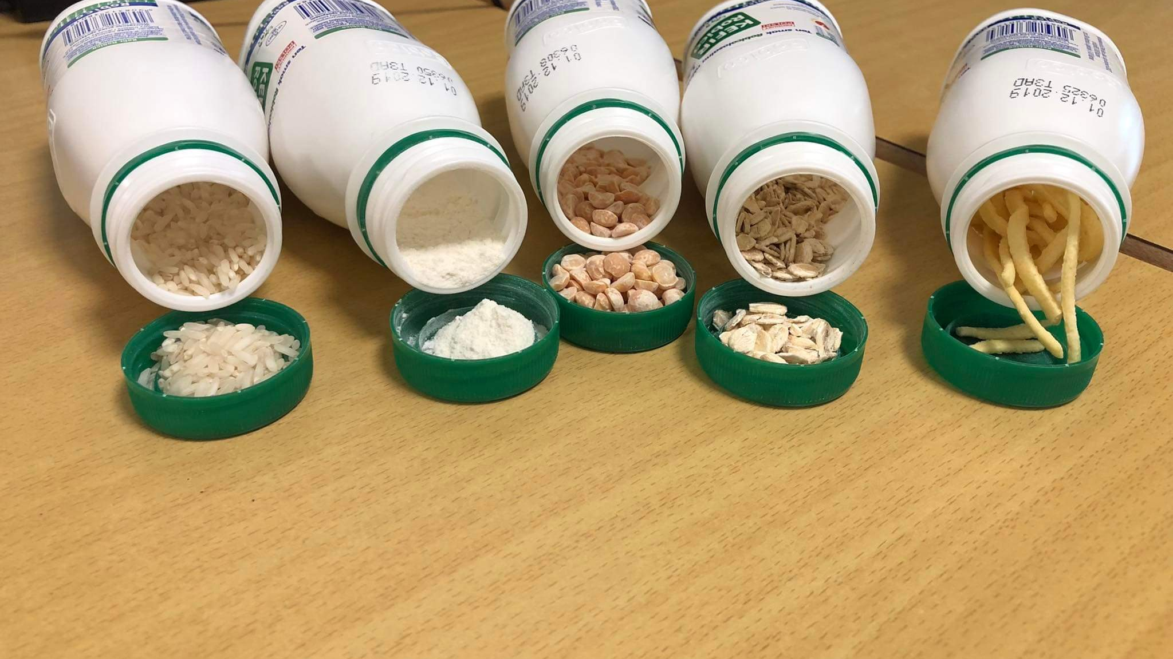
NORMALIZACJĘ ODBIORU WRAŻEŃ SŁUCHOWYCH

Slide 7
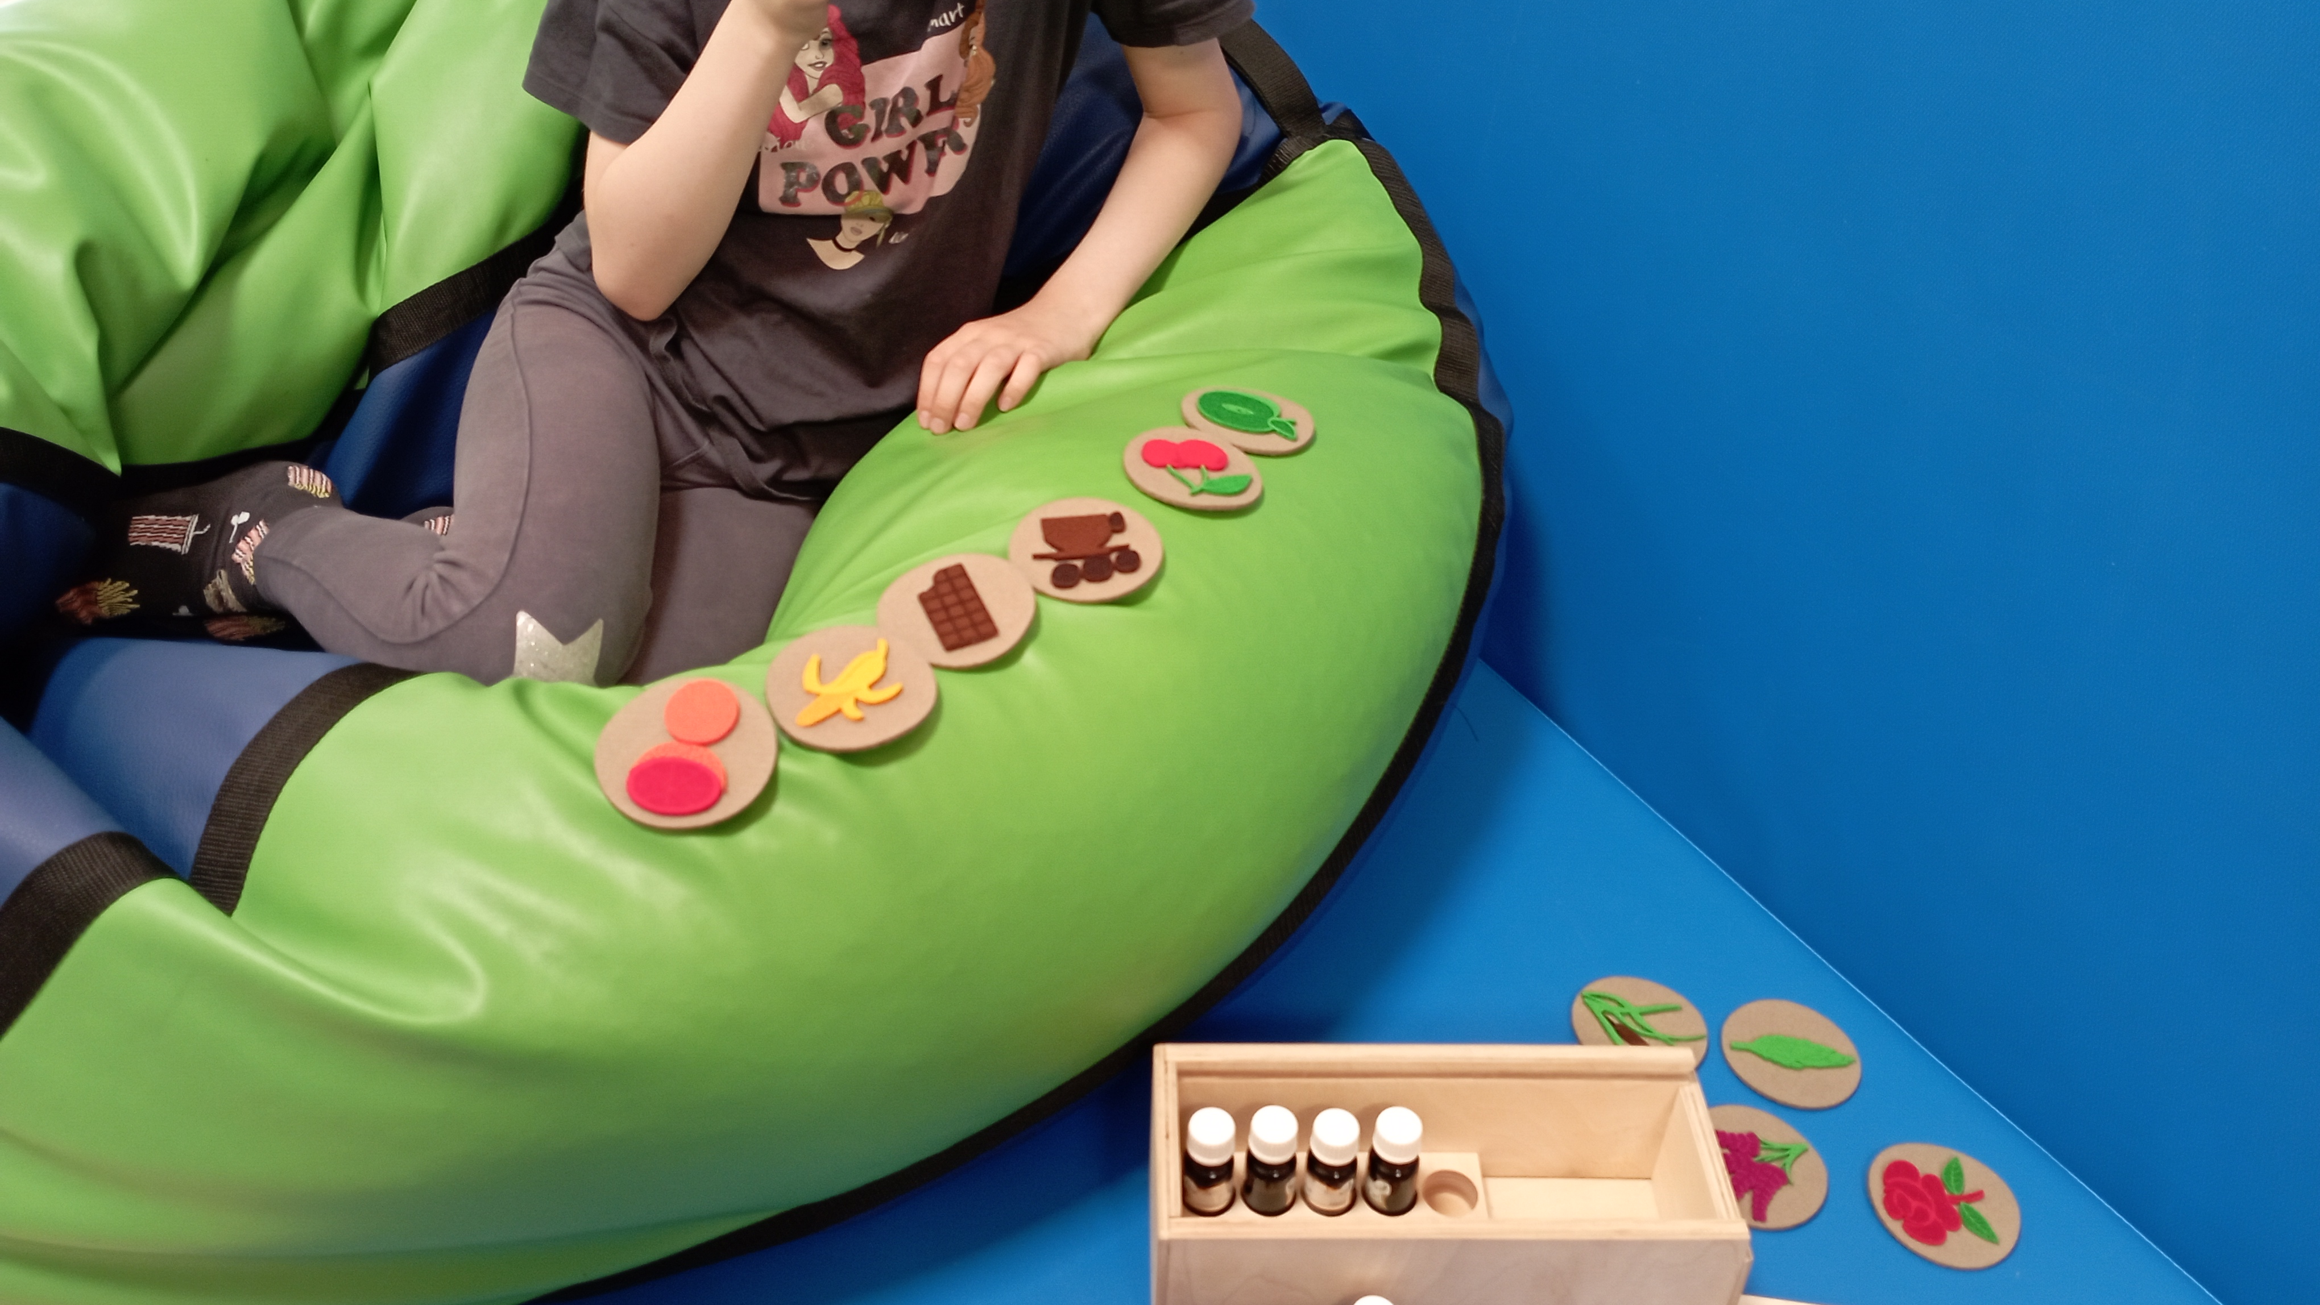
NORMALIZACJĘ ODBIORU WRAŻEŃ WĘCHOWYCH

Slide 8
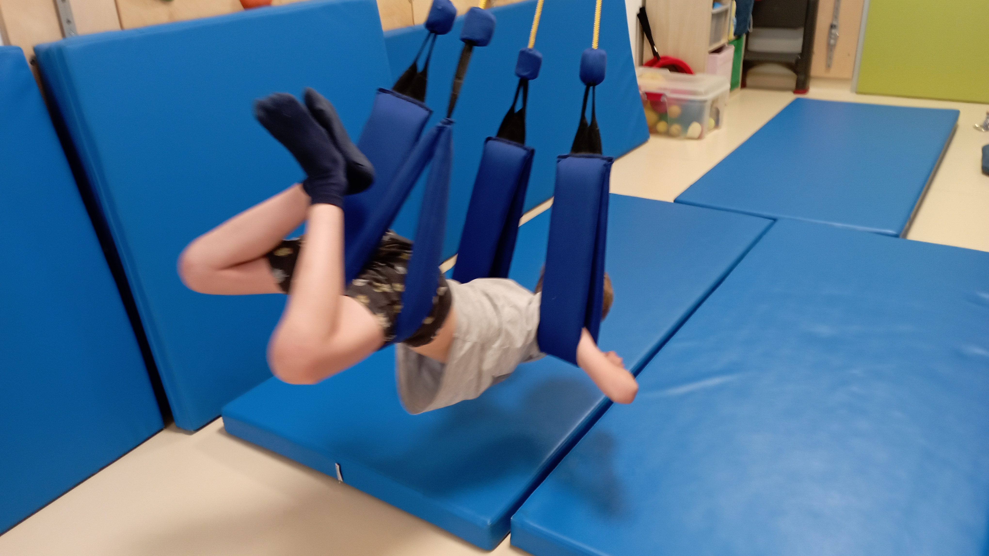
NORMALIZACJĘ ODBIORU WRAŻEŃ PRZEDSIONKOWYCH

Slide 9
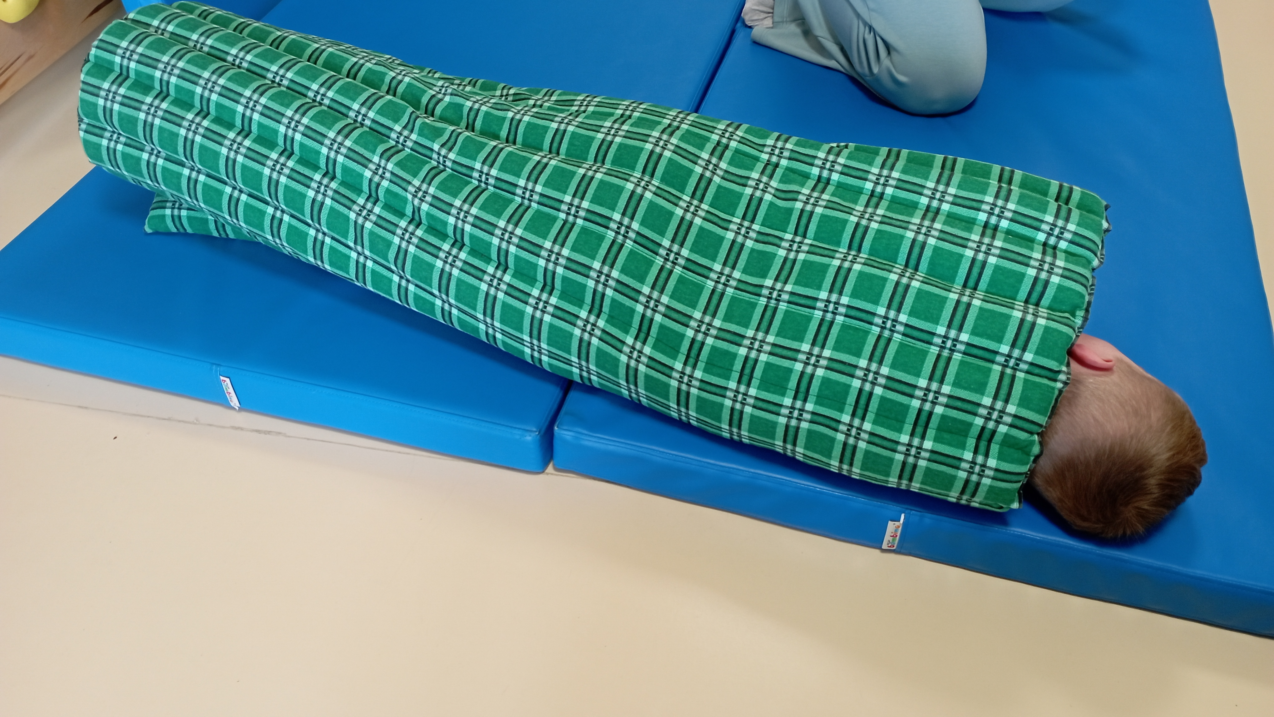
NORMALIZACJĘ ODBIORU WRAŻEŃ PROPRIOCEPTYWNYCH

Slide 10
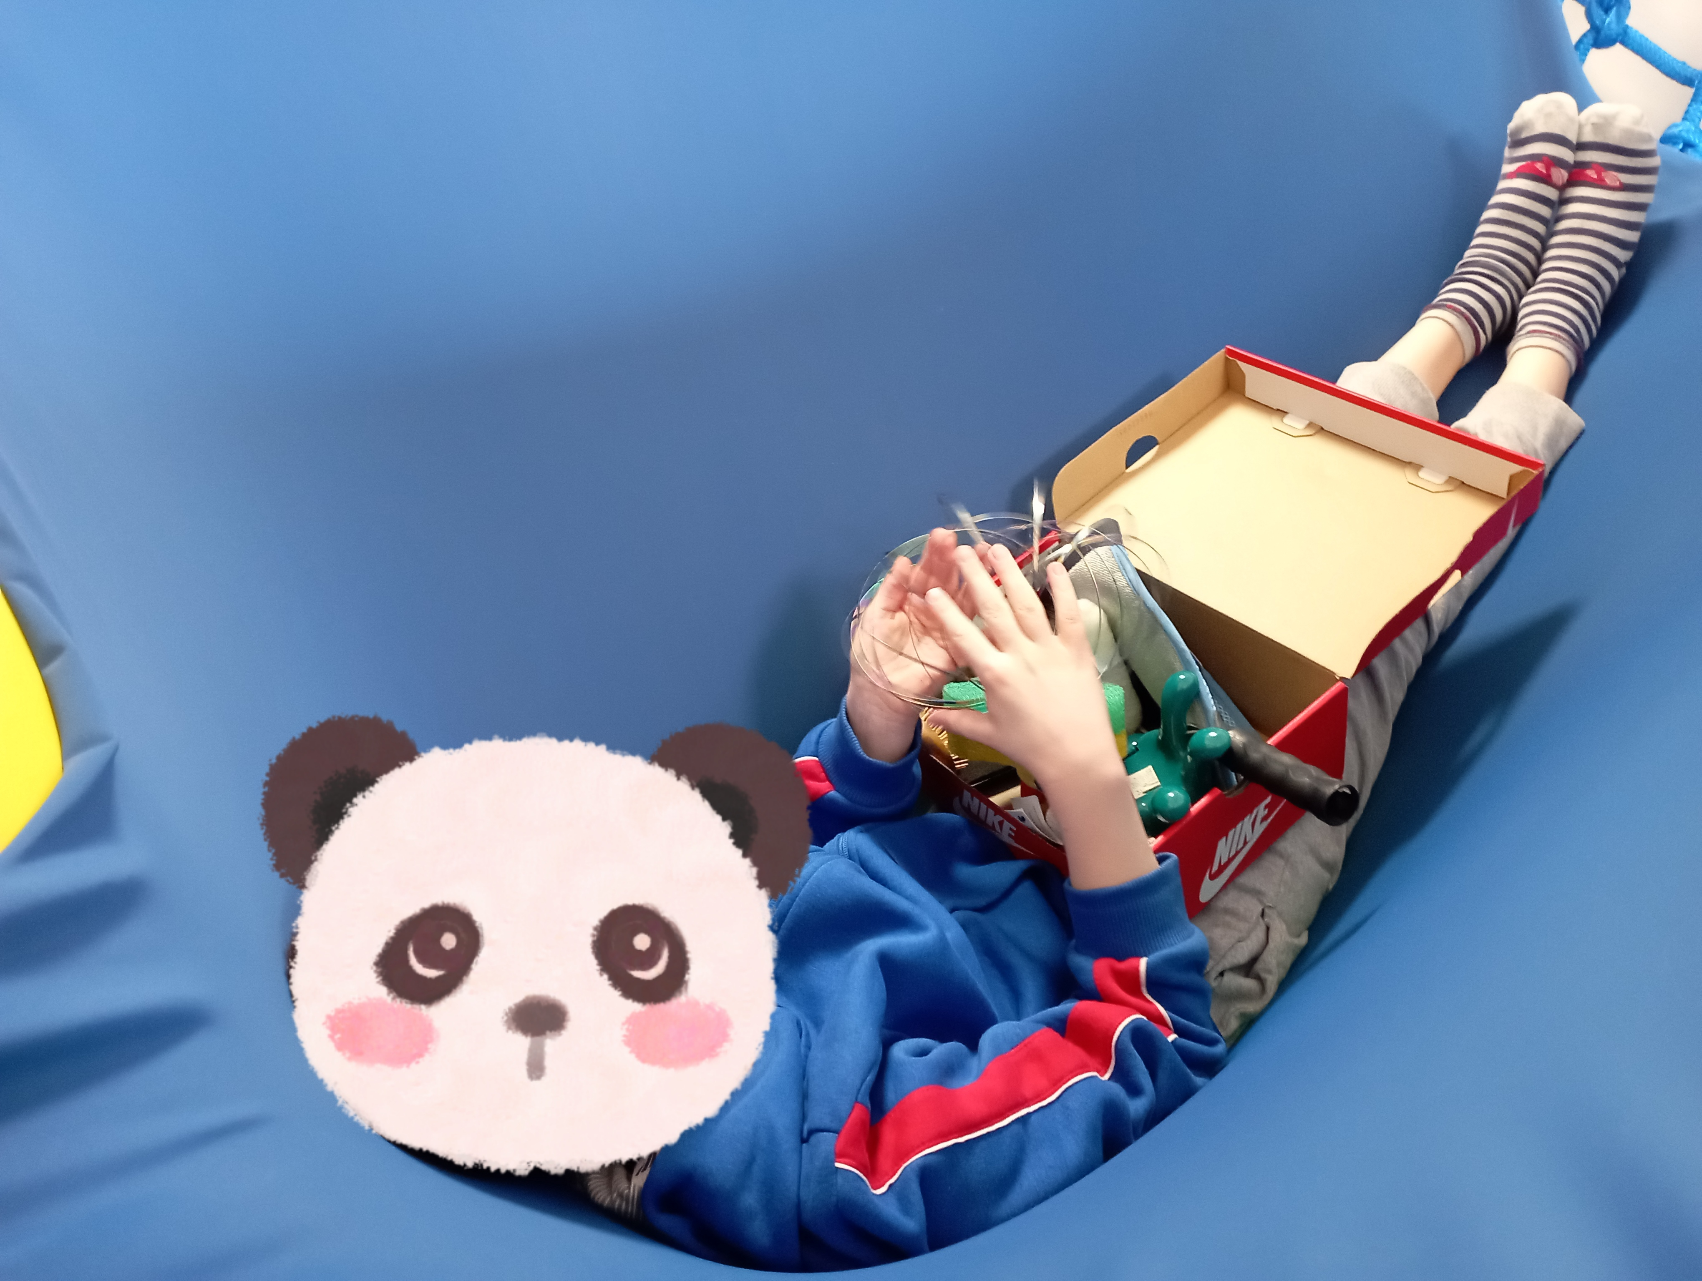
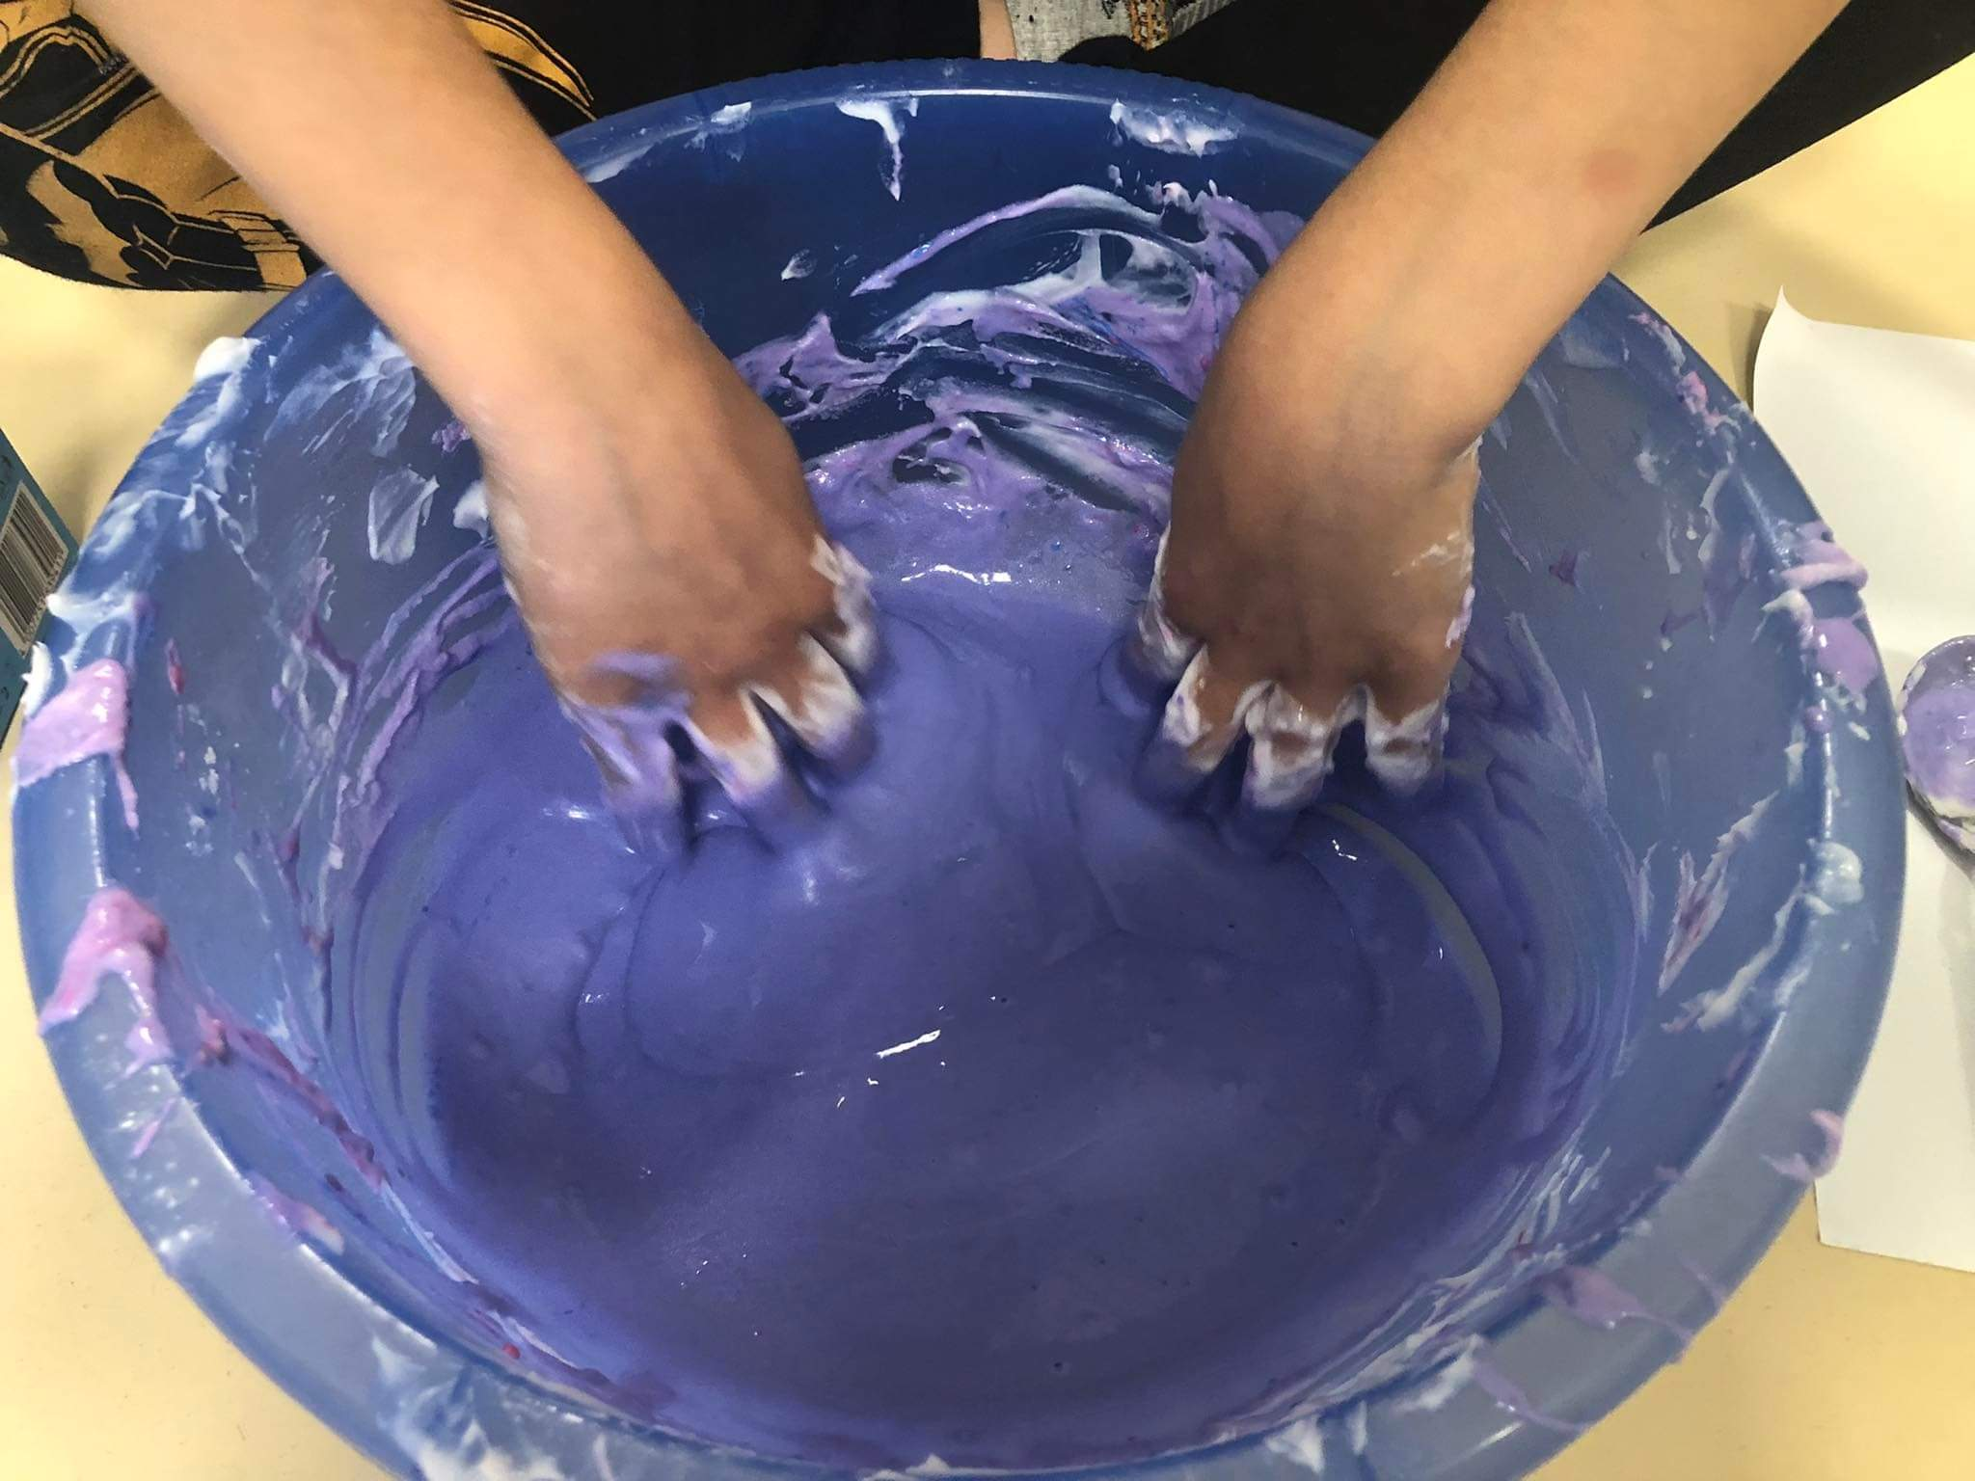
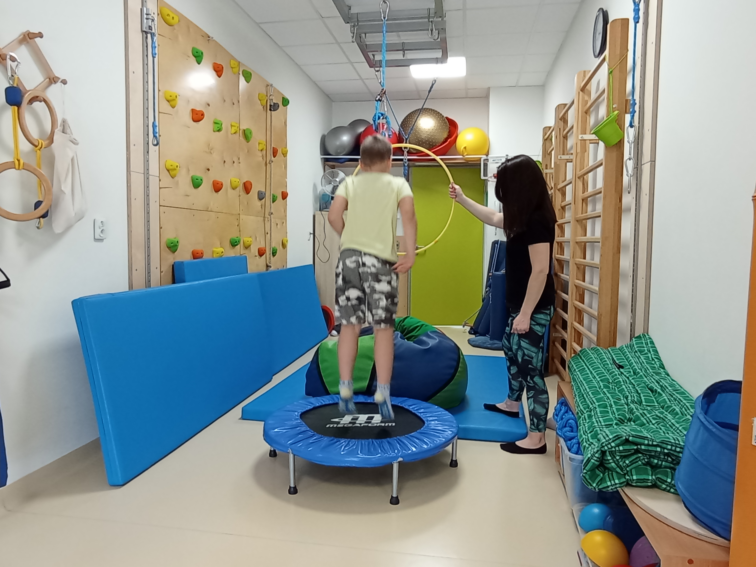
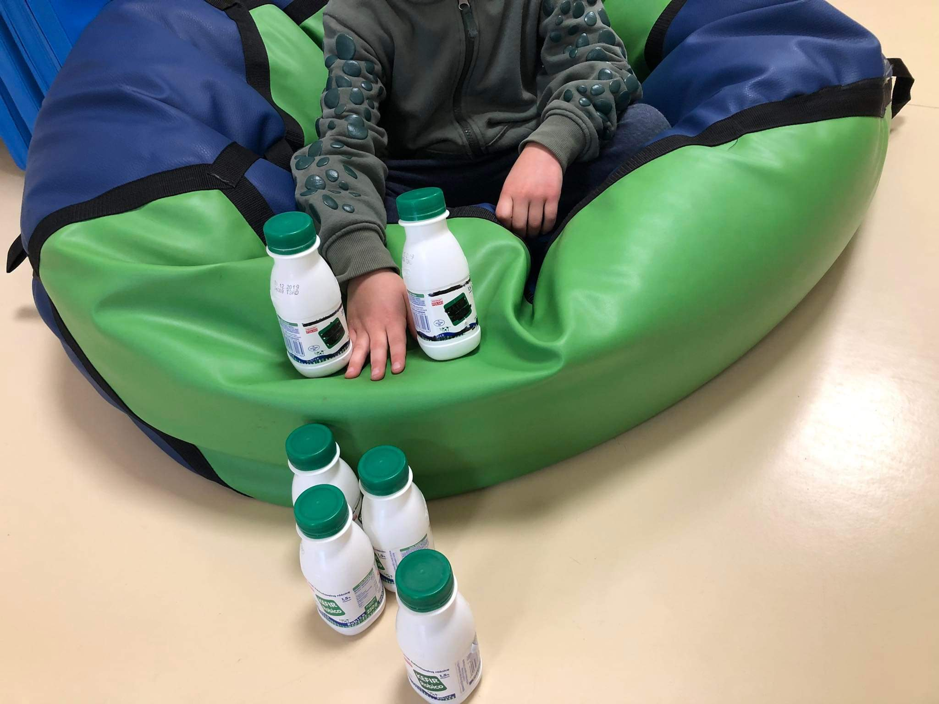
Ćwiczymy też wiele innych potrzebnych do prawidłowego rozwoju funkcji i świetnie się przy tym bawimy☺

Slide 11
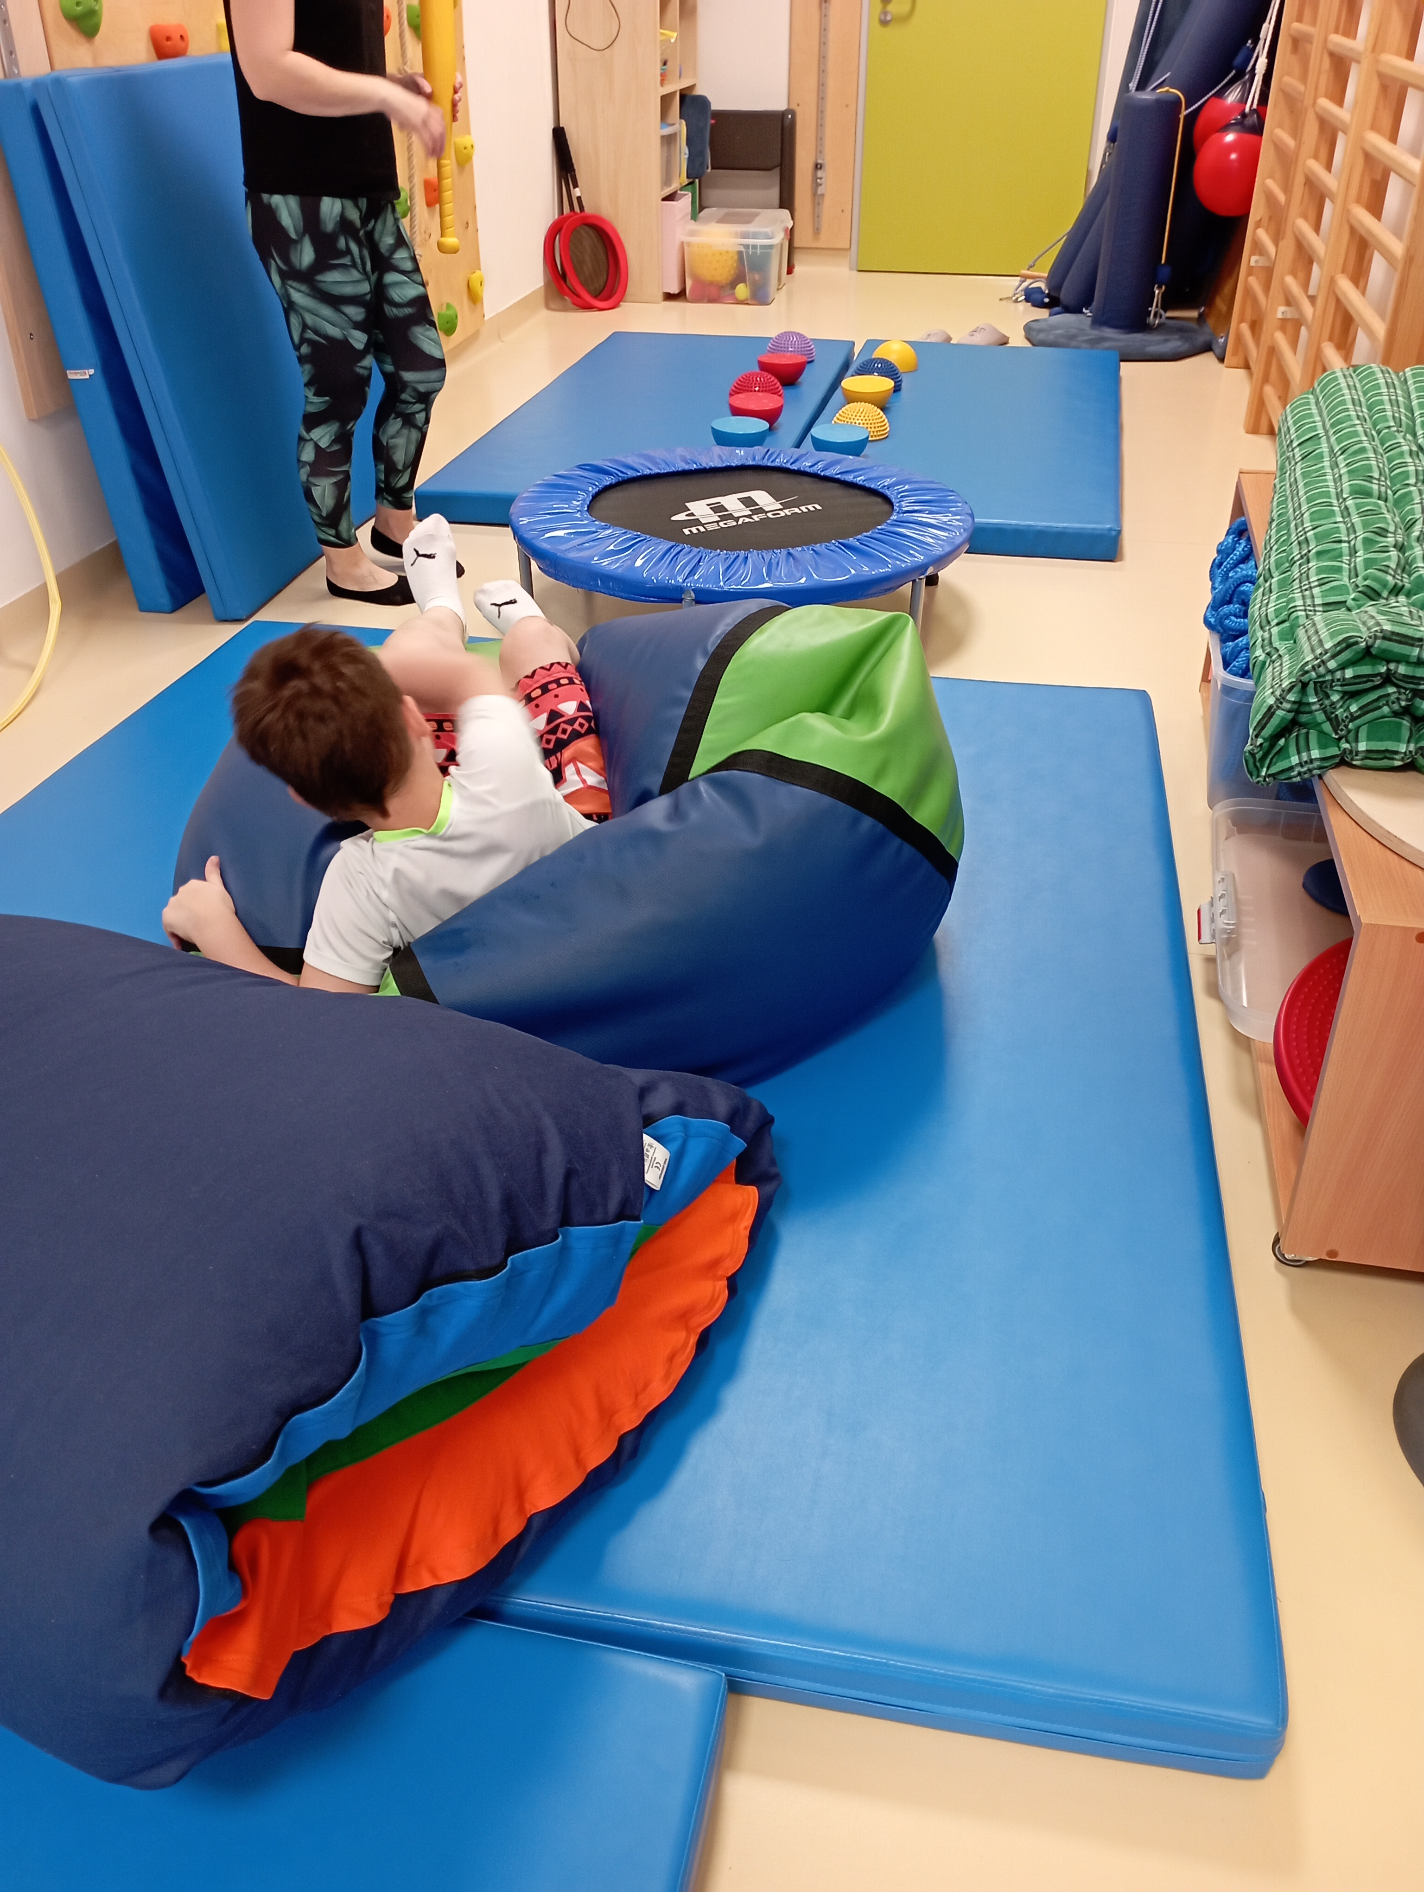
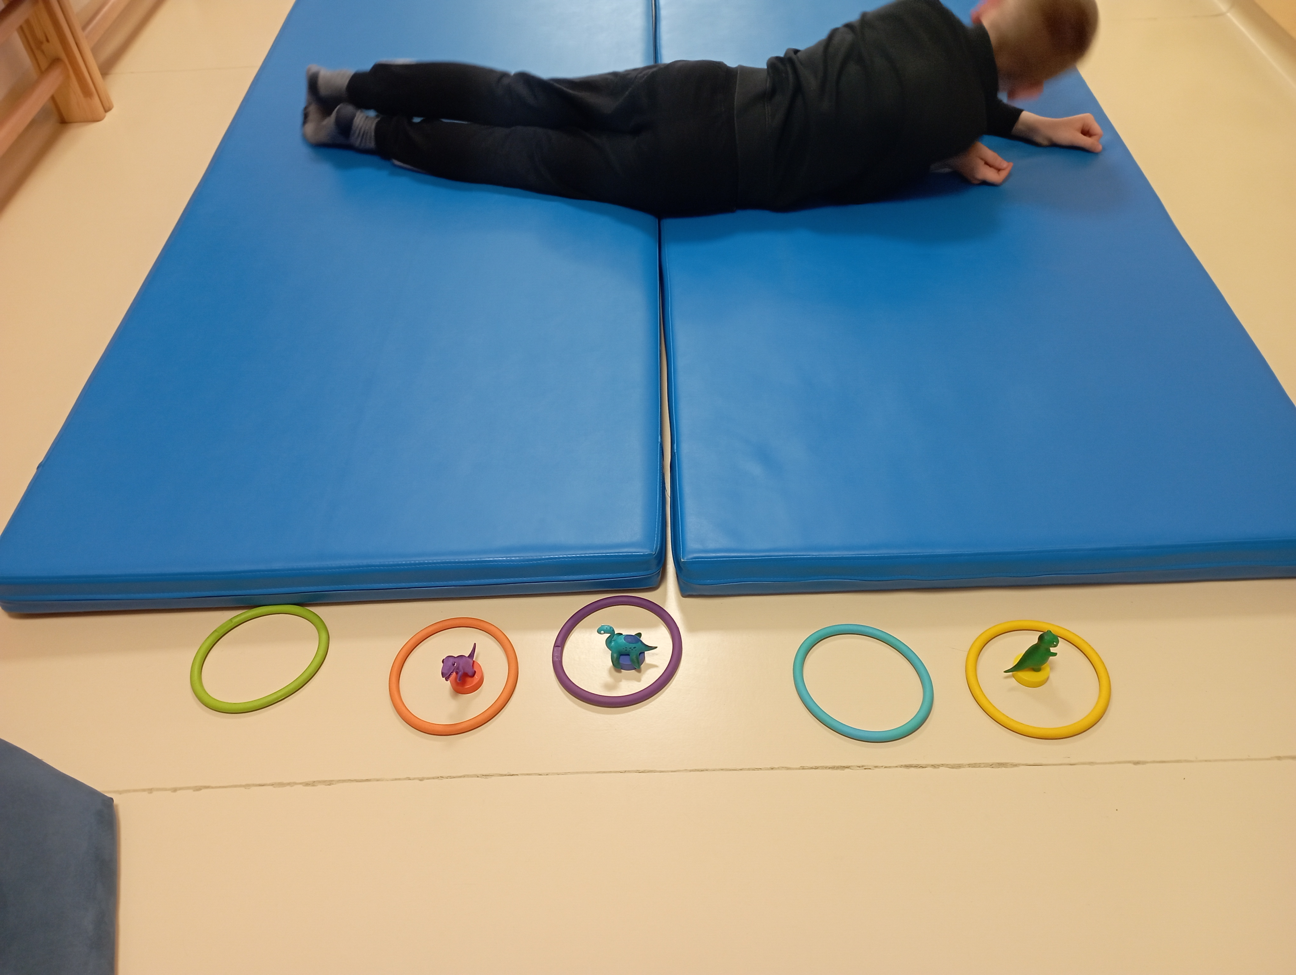

Slide 12
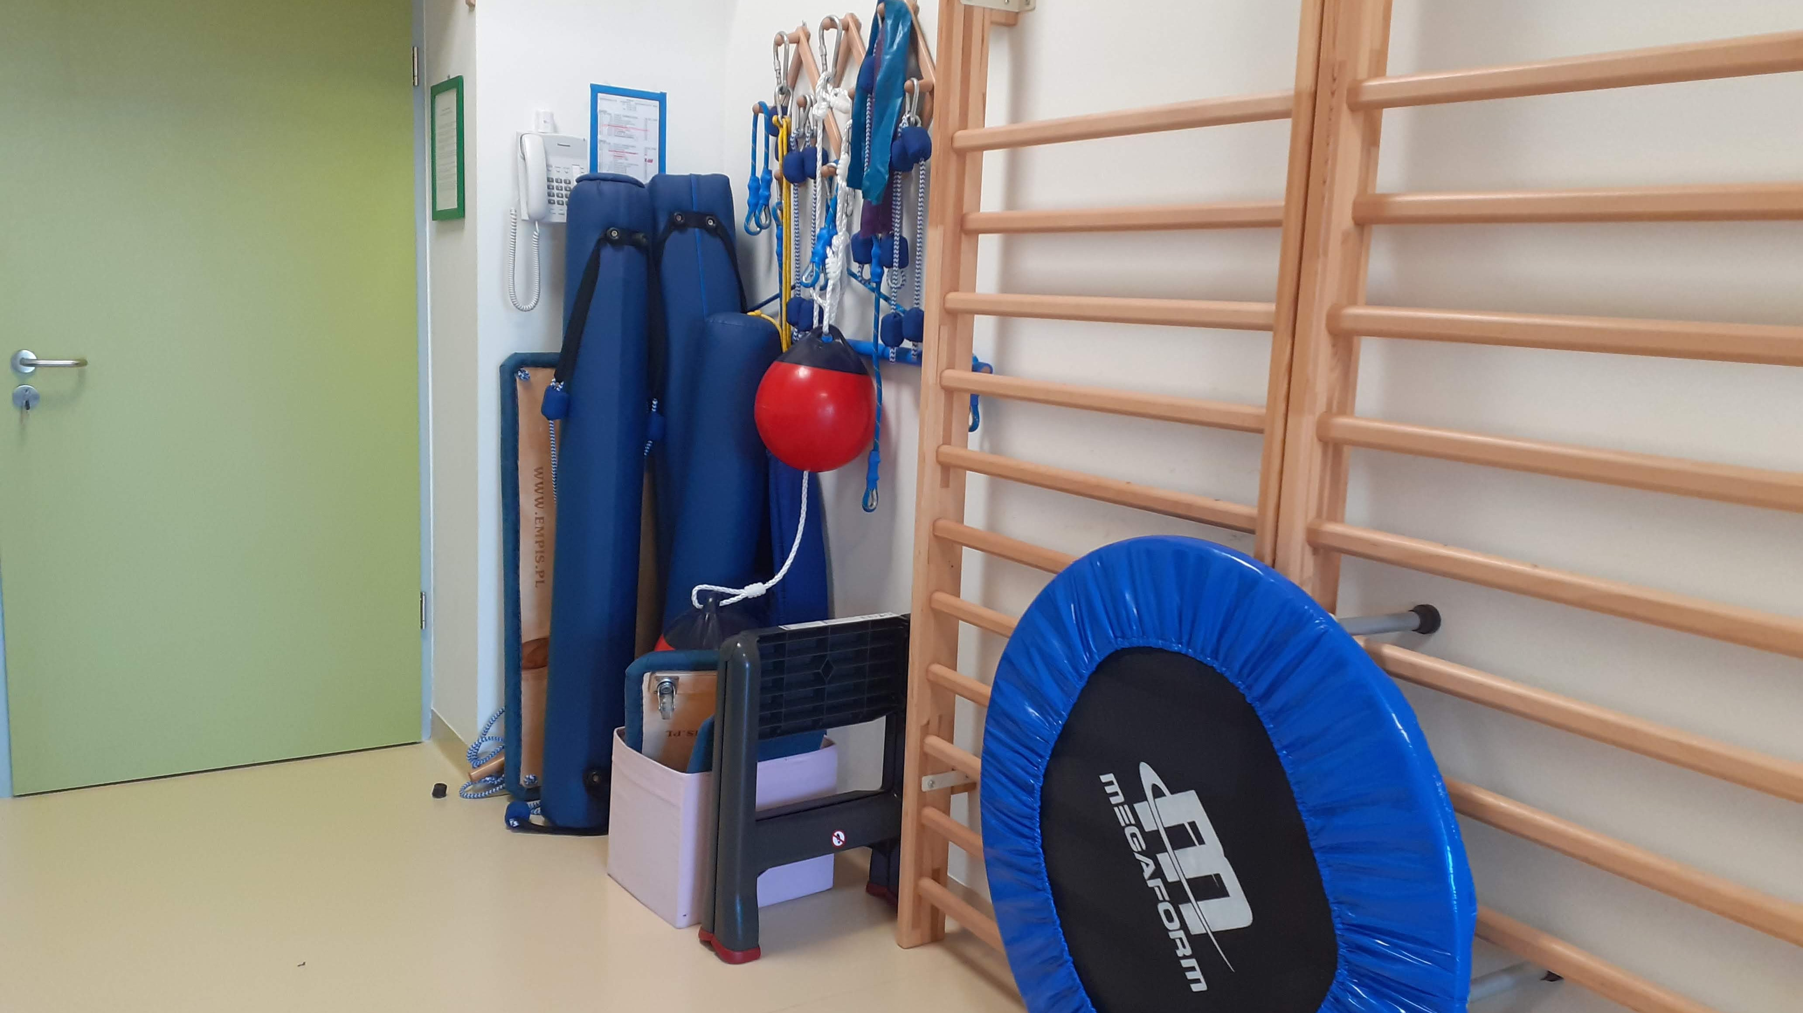
Podsumowanie
Na zajęcia integracji sensorycznej na terenie szkoły obecnie uczęszcza 49 osób.
Nasza sala znajduje się na 2 piętrze w budynku przy
ul. Topolowej.
Zajęcia odbywają się jeden raz w tygodniu w formie indywidualnej.
Nasi terapeuci: Hanna Bator oraz Irena Hada

